Slide 1
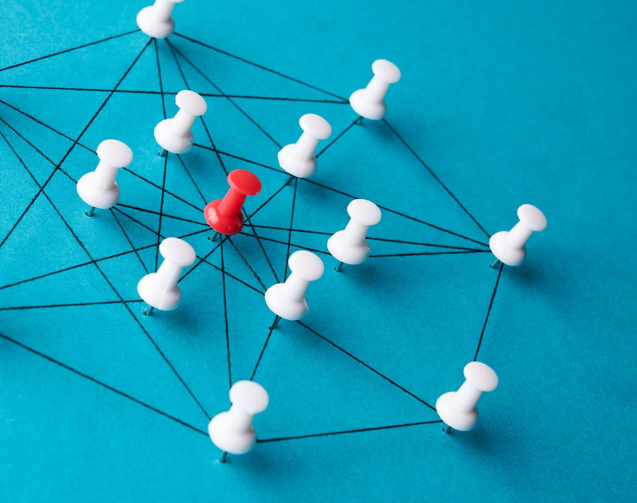
सोशल मीडिया खतरों की पहचान करना और उनसे निपटना
एक समझदार सोशल मीडिया उपयोगकर्ता कैसे बनें?
A CYBERPEACE PRESENTATION

Slide 2
Overview
सोशल मीडिया ख़तरे में ऐसे कार्य शामिल हैं जो किसी व्यक्ति या संगठन के सोशल मीडिया अकाउंट को ख़तरे में डालते हैं। बुरे अभिनेता गुप्त रूप से डेटा हासिल करने, जासूसी करने या अपने खातों से समझौता करके पैसे चुराने के लिए उपकरणों का उपयोग करते हैं। डेटा सुरक्षा मुद्दे और गोपनीयता नियंत्रण में खामियां उपयोगकर्ता की जानकारी को खतरे में डाल सकती हैं।
चूंकि डिजिटल युग में सभी सोशल मीडिया खातों का बहिष्कार करना कोई विकल्प नहीं है, इसलिए हमें यह जानना होगा कि पुराने और नए दोनों तरह के खतरों को कैसे पहचाना और हल किया जाए।

Slide 3
Table Of Content
• सामान्य सोशल मीडिया खतरे
• नए खतरे
• सोशल इंजीनियरिंग तकनीकों की पहचान करने की रणनीतियाँ
• प्रभावी प्रतिक्रिया रणनीतियाँ

Slide 4
Common Social Media Threats
Cyberbullying
Scams
Data Breach
Account hack
Defamation
Grooming
Impersonation and Fake profile
IPR Violation
Fraud
Ransomware

Slide 5
AI और मशीन लर्निंग का समावेश

Slide 6
AI-Generated Deepfakes
Cheapfakes या Shallowfakes परंपरागत रूप से निर्मित भिन्न मीडिया हैं
डीपफेक सामग्री में हेरफेर करके कृत्रिम रूप से हाइपर-यथार्थवादी वीडियो, चित्र या ऑडियो बनाने के लिए एआई का उपयोग करते हैं
दुरुपयोग में लोगों का प्रतिरूपण करना, गलत सूचना फैलाना या धोखाधड़ी करना शामिल है
घोटालों में शामिल हैं (उदाहरण के लिए, वित्तीय हस्तांतरण मांगने वाले सीईओ के डीपफेक वीडियो) या प्रतिष्ठा पर हमले (उदाहरण के लिए, समझौता करने वाले वीडियो)

Slide 7
सोशल मीडिया पर नए खतरे
• Misinformation/ग़लत सूचना
• Digital arrests/डिजिटल गिरफ़्तारियाँ
• Deepfakes/डीपफेक
• Voice Cloning/आवाज क्लोनिंग
• Website Spoofing/वेबसाइट स्पूफ़िंग
• QR scams/क्यूआर घोटाले

Slide 8
डीपफेक क्रिएशन
Source: Norton

Slide 9
कैसे डीपफेक टेक्नोलॉजी का इस्तेमाल किया जा रहा है
Source: Deeptrace Lab.

Slide 10
AI-संचालित फ़िशिंग
अत्यधिक वैयक्तिकृत फ़िशिंग संदेशों को तैयार करने के लिए AI और मशीन लर्निंग का उपयोग तेजी से किया जा रहा है।
इस तरह के लक्षित मीडिया उपयोगकर्ताओं के लिए वास्तविक और नकली संचार के बीच अंतर करना बहुत कठिन बना देते हैं।
एआई टूल का उपयोग करके वॉयस क्लोनिंग वास्तविक आवाजों की नकल करने में सक्षम बनाती है।
इसके बारे में सोचें- ये फ़िशिंग तकनीकें उपयोगकर्ताओं को कैसे मूर्ख बना सकती हैं?

Slide 11
Voice Cloning

Slide 12
Noida resident held for sharing Deepfake video of Uttar Pradesh Chief Minister Yogi Adityanath
Teen girls confront an epidemic of deepfake nudes in United States schools
Delhi Police arrests creator of deepfake video of Rashmika Mandanna
SP Oswal, Vardhman Group Chairperson, was duped of Rs 7 crore by cyber fraudsters after he was digitally arrested.

Slide 13
सोशल मीडिया बॉट्स और स्वचालित हमले
बॉट नेटवर्क (स्वचालित खाते) का उपयोग जनता की राय में हेरफेर करने, दुष्प्रचार को बढ़ाने या बड़े पैमाने पर घोटालों को अंजाम देने के लिए किया जा रहा है।
ये बॉट फर्जी सहभागिता बनाते हैं, लाइक, कमेंट और शेयर चलाकर फर्जी पोस्ट या दुर्भावनापूर्ण लिंक को अधिक वैध बनाते हैं।

Slide 14
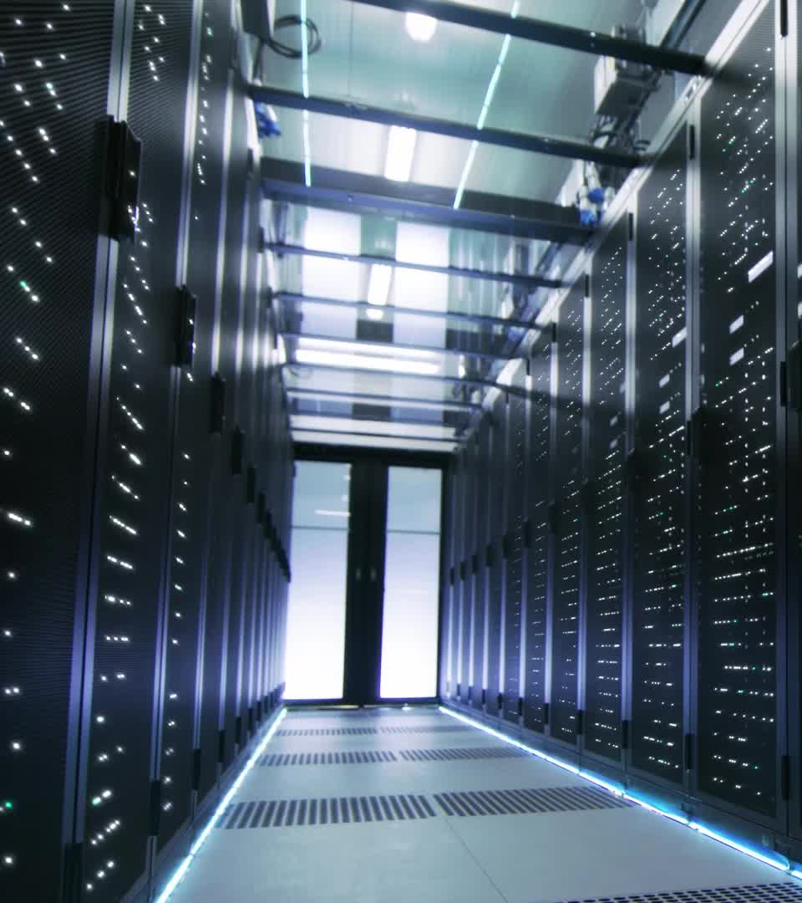
घोटालों और धोखाधड़ी को अंजाम देने के लिए डीपफेक का उपयोग

Slide 15
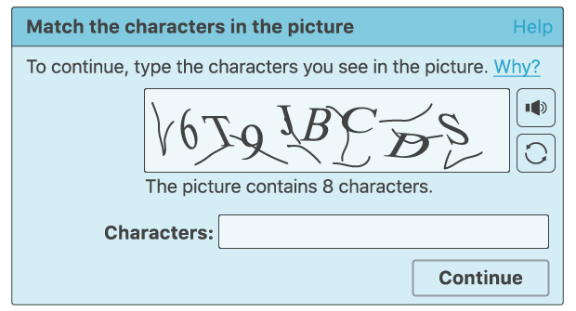
ख़राब बॉट्स की पहचान करना
CAPTCHA (कैप्चा) चुनौती-आधारित पहचान का एक लोकप्रिय उदाहरण है।
उन्नत बॉट इन विकृत अक्षरों की पहचान करने के लिए एमएल का उपयोग कर सकते हैं और 50% उत्तीर्ण रीकैप्चा चुनौतियों का सामना करने के लिए पर्याप्त परिष्कृत हैं।

Slide 16
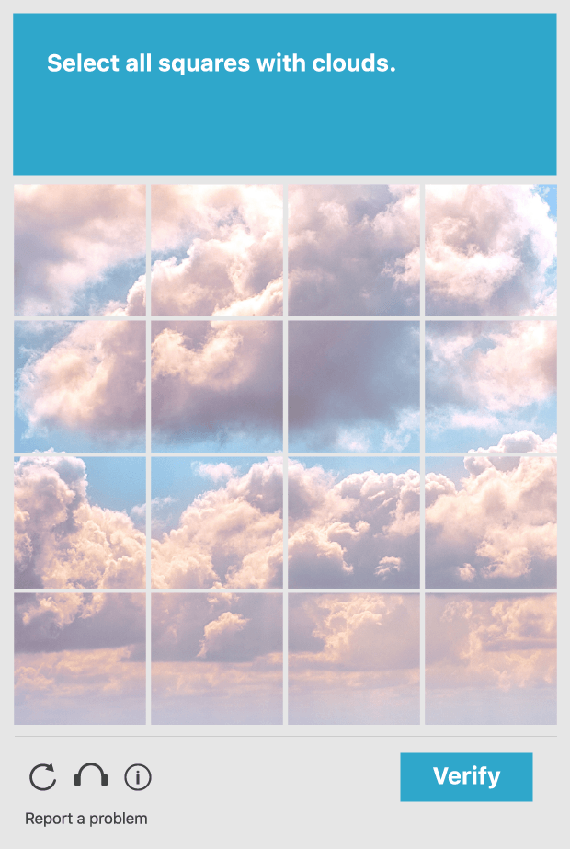
reCAPTCHA (रीकैप्चा) का उपयोग करके छवि पहचान
Google reCAPTCHA ने मानव उपयोगकर्ताओं को बॉट्स से अलग करने के लिए कई परीक्षण विकसित किए हैं

Slide 17
क्रिप्टोक्यूरेंसी घोटाले और NFT धोखाधड़ी
जैसे-जैसे क्रिप्टोकरेंसी और एनएफटी की लोकप्रियता बढ़ रही है, सोशल मीडिया क्रिप्टो-संबंधित घोटालों के लिए उपजाऊ जमीन बन गया है।
जालसाज अक्सर फर्जी निवेश योजनाओं, फर्जी (ICO) आईसीओ (आरंभिक सिक्का पेशकश) को बढ़ावा देने के लिए सोशल मीडिया का उपयोग करते हैं, या घोटाले वाली परियोजनाओं का समर्थन करने के लिए सेलिब्रिटी खातों को भी हाईजैक कर लेते हैं।

Slide 18
क्रिप्टो घोटालों के लिए सेलिब्रिटी का नाम/फोटो का उपयोग
सावधान! एलोन मस्क की डीपफेक लाइवस्ट्रीम ने नकली क्रिप्टो योजना के साथ हजारों लोगों को धोखा दिया।
Source Credit: cnbctv18.com

Slide 19
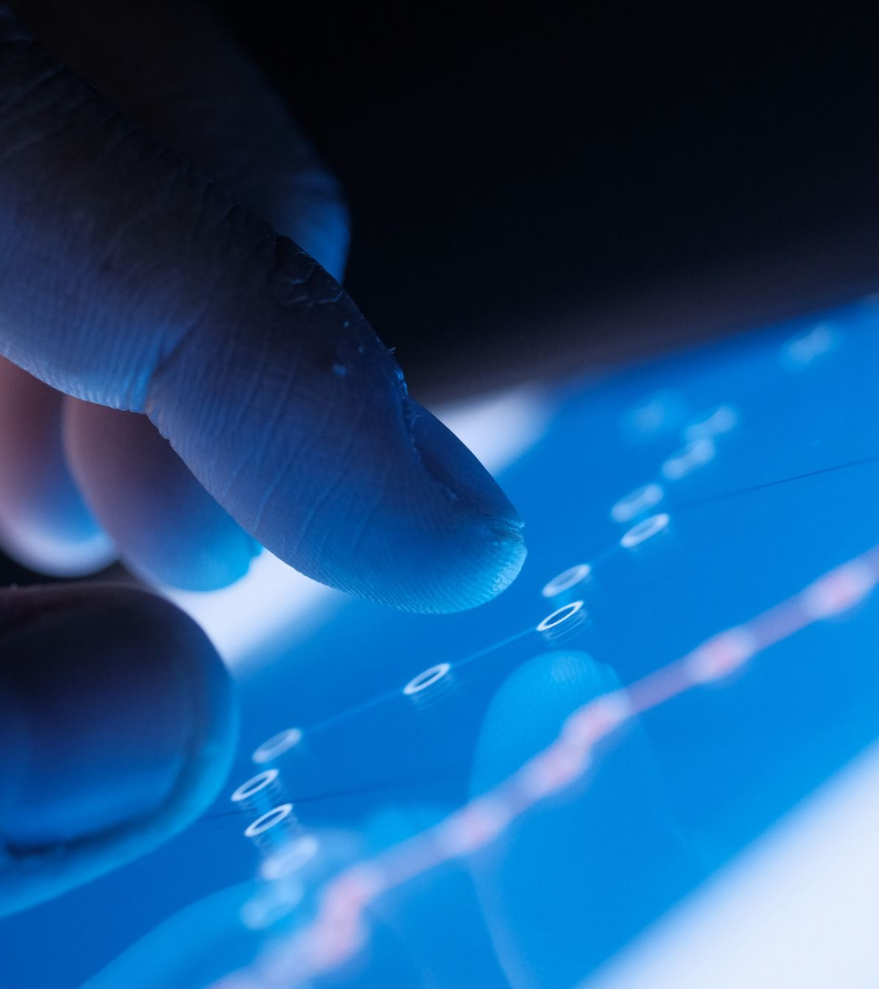
डेटा स्क्रैपिंग और छाया प्रोफ़ाइल
उन्नत उपकरणों का उपयोग करके, साइबर अपराधी व्यक्तिगत डेटा को खंगालते हैं और छाया प्रोफ़ाइल बनाते हैं।
इस डेटा का उपयोग स्पीयर-फ़िशिंग से लेकर खाता अधिग्रहण या डार्क वेब पर बेचने तक किसी भी चीज़ के लिए किया जा सकता है।
यहां तक ​​कि जो लोग सोशल मीडिया पर नहीं हैं वे भी दोस्तों और परिवार के सौजन्य से शैडो प्रोफाइल बना सकते हैं।

Slide 20
सोशल मीडिया रैंसमवेयर
हमलावर सोशल मीडिया खातों में घुसपैठ करते हैं और उपयोगकर्ताओं को लॉक कर देते हैं, पहुंच बहाल करने के लिए फिरौती की मांग करते हैं।
हैकर्स क्रिप्टोकरेंसी में भुगतान न करने पर सोशल मीडिया खातों से निजी या संवेदनशील जानकारी को उजागर करने की धमकी भी देते हैं

Slide 21
नकली प्रभाव और अनुयायी धोखाधड़ी
अपराधी प्रभाव बढ़ाने के लिए नकली फॉलोअर्स, लाइक और कमेंट बेचकर प्रभावशाली संस्कृति के उदय का फायदा उठा रहे हैं।
उपयोगकर्ता और ब्रांड नकली प्रभावशाली लोगों के शिकार बन जाते हैं जो वैध दिखते हैं लेकिन खरीदे गए जुड़ाव का उपयोग अनुयायियों या प्रायोजकों को धोखा देने के लिए करते हैं।

Slide 22
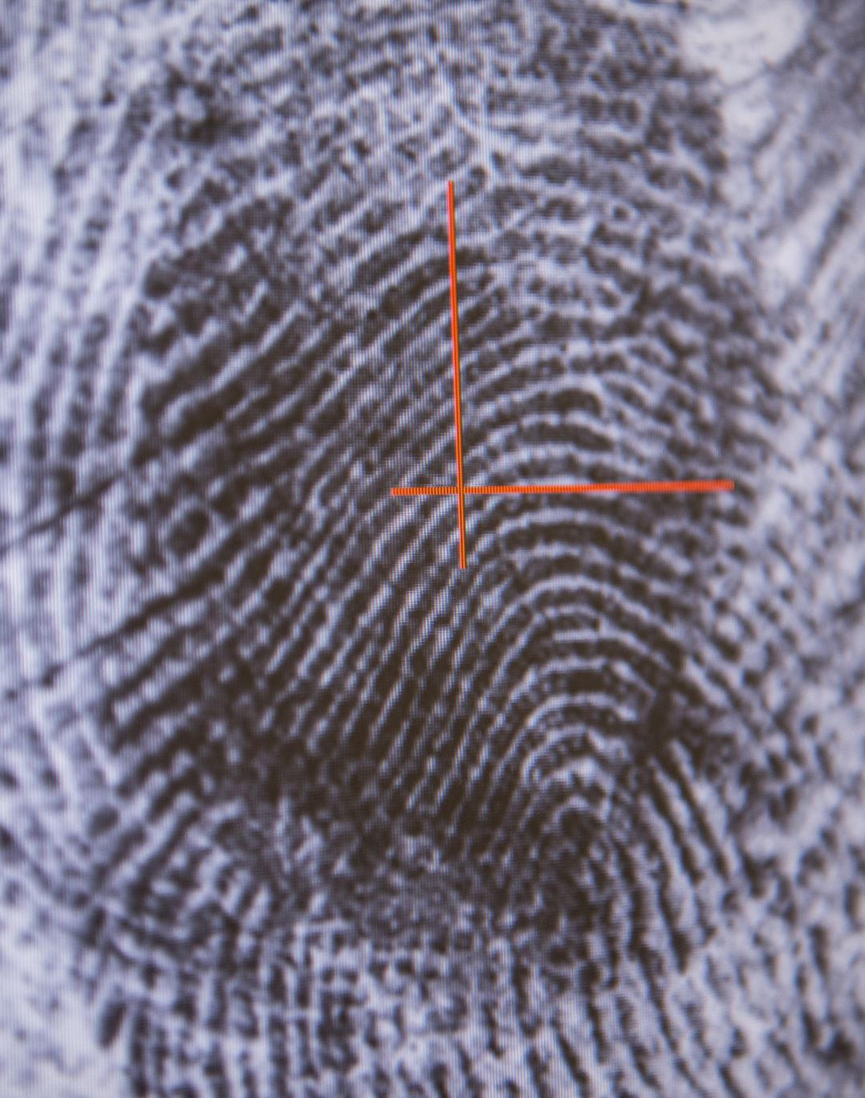
बायोमेट्रिक डेटा चोरी
जैसे ही सोशल प्लेटफ़ॉर्म बायोमेट्रिक लॉगिन (जैसे चेहरे की पहचान) को शामिल करना शुरू करते हैं, हमलावर इस संवेदनशील डेटा को लक्षित कर रहे हैं।
बायोमेट्रिक डेटा, अगर चोरी या नकली हो, तो पारंपरिक पासवर्ड की तुलना में रीसेट करना या सुरक्षित करना कठिन हो सकता है, जिससे यह एक प्रमुख लक्ष्य बन जाता है।

Slide 23
सोशल मीडिया सप्लाई चेन पर हमले
हैकर्स सुरक्षा में सेंध लगाने के लिए सोशल मीडिया प्लेटफ़ॉर्म (जैसे, सोशल मीडिया प्रबंधन टूल या एनालिटिक्स ऐप्स) में उपयोग किए जाने वाले तृतीय-पक्ष एप्लिकेशन और एकीकरण को लक्षित करते हैं।
इन ऐप्स से समझौता करने से साइबर अपराधियों को सोशल मीडिया खातों या संवेदनशील डेटा तक अप्रत्यक्ष पहुंच मिल जाती है।

Slide 24
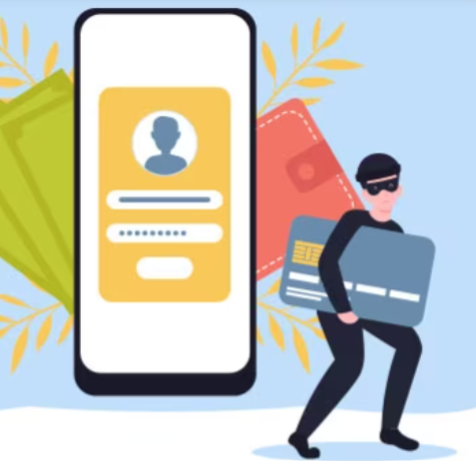
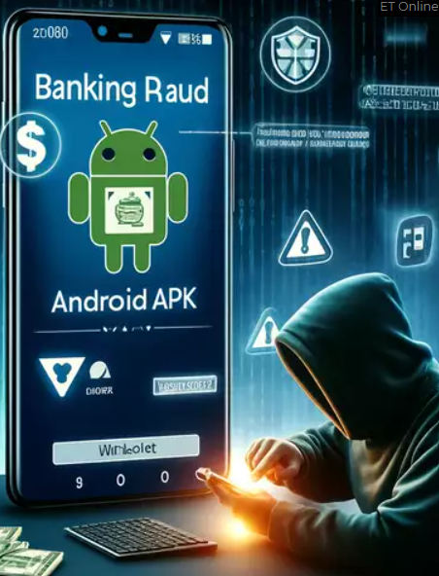
3rd Party Frauds
Account Takeover/खाता अधिग्रहण
Credit Card Fraud/क्रेडिट कार्ड धोखाधड़ी
APK Fraud/एपीके धोखाधड़ी
https://fraud.net/d/3rd-party-fraud/

Slide 25
Fighting The Fake
नकली से लड़ना

Slide 26
सोशल इंजीनियरिंग तकनीकों की पहचान करने की रणनीतियाँ
अनचाही सामग्री
अज्ञात नंबरों से कॉल
अजनबियों से मित्रता का अनुरोध
सहायता की तत्काल मांग
दबाव की रणनीति
भावनात्मक हेरफेर
संदिग्ध यूआरएल
लुभावने ऑफर
तंग किए जाने का डर
संवेदनशील डेटा के सत्यापन की मांग करने वाले आधिकारिक संदेश
अजीब या भ्रमित करने वाली भाषा
अजीब ईमेल पता
सामान्य पता
डॉक्टरों, सेना अधिकारियों, शिक्षकों से संदेश/कॉल
रिमोट तकनीकी सहायता

Slide 27
प्रभावी रणनीतियाँ
मजबूत, अद्वितीय पासवर्ड का प्रयोग करें
लिंक पर क्लिक करने से सावधान रहें
गोपनीयता सेटिंग्स की समीक्षा करें और अद्यतन करें।
संवेदनशील जानकारी साझा करने से बचें

Slide 28
प्रभावी रणनीतियाँ
बायोमेट्रिक और एआई-आधारित पहचान सत्यापन का उपयोग करें
नियमित रूप से ए/सी और तृतीय पक्ष ऐप्स का ऑडिट करें
लुभावने लगने वाले ऑफर्स से सावधान रहें
हमेशा 2fa सक्षम करें और गोपनीयता अधिकतम करें
नवीनतम रुझानों के बारे में सूचित रहें

Slide 29
L29- 34, First Floor
Connaught Place, New Delhi - 110001
+91 823 5058 865
+ 1- 202- 922- 2121
611 Gateway BLVD Suite 120 San Francisco, United States CA- 94080

